Slide 1

실시간 얼굴 인식 기반 모자이크 처리 시스템 개발
개인정보 보호를 위한 실시간 얼굴 감지 및 모자이크 처리 시스템 개발 프로젝트입니다.
승김
생성자: 승현 김

Slide 2
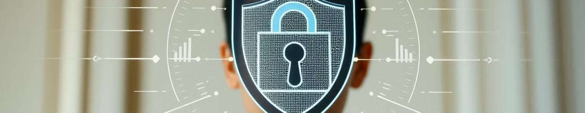



프로젝트 필요성
개인정보 보호 강화
다양한 미디어 활용
프라이버시 보호 핵심
영상 속 인물 신원 보호 기술이 중요해지고 있습니다.
CCTV, 방송, SNS 영상에서 얼굴 감지 및 모자이크 처리가 필요합니다.
자동 얼굴 감지 및 모자이크 처리는 핵심 도구입니다.

Slide 3
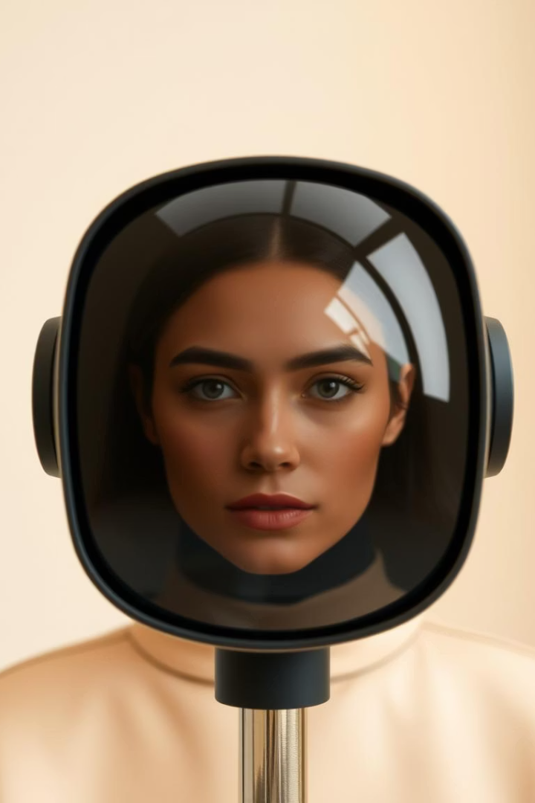
프로젝트 최종 목표
실시간 웹캠 분석
웹캠 영상을 실시간으로 분석하여 얼굴을 자동 감지합니다.
모자이크 처리 적용
감지된 얼굴 영역에 모자이크 효과를 적용합니다.
프라이버시 보호
영상 내 인물의 프라이버시를 보호합니다.
효율성 및 정확도 확인
실시간 영상 처리의 효율성과 정확도를 확인합니다.

Slide 4





프로젝트 단계별 목표
1단계: OpenCV 환경 설정
Python 및 OpenCV 설치 및 테스트를 진행합니다.
2단계: 얼굴 감지 기능 구현
Haar Cascade 또는 DNN 기반 모델을 적용합니다.
3단계: 모자이크 처리 구현
화소 축소/확대 방식으로 모자이크 처리합니다.
4단계: 실시간 영상 처리
웹캠 입력 프레임에 실시간으로 적용합니다.
5단계: 성능 테스트 및 개선
처리 속도, 정확도 측정 및 최적화를 수행합니다.

Slide 5
연구과제 추진 전략
라이브러리 활용
프레임 처리 전략
모자이크 알고리즘
모듈화
Python 기반 OpenCV 라이브러리를 중심으로 구현합니다. Haar Cascade, Dlib, Mediapipe 모델을 비교하여 적절한 얼굴 검출 방법을 선정합니다.
웹캠 입력을 일정 FPS 단위로 처리합니다. 감지된 얼굴에만 모자이크 효과를 적용하여 성능을 최적화합니다.
얼굴 영역 추출 후 해상도를 일시적으로 낮춥니다. 이후 확대하여 픽셀화 효과를 구현합니다.
얼굴 감지, 모자이크 처리, 영상 출력 기능을 각각 모듈로 분리합니다. 유지보수 및 확장성을 확보합니다.

Slide 6
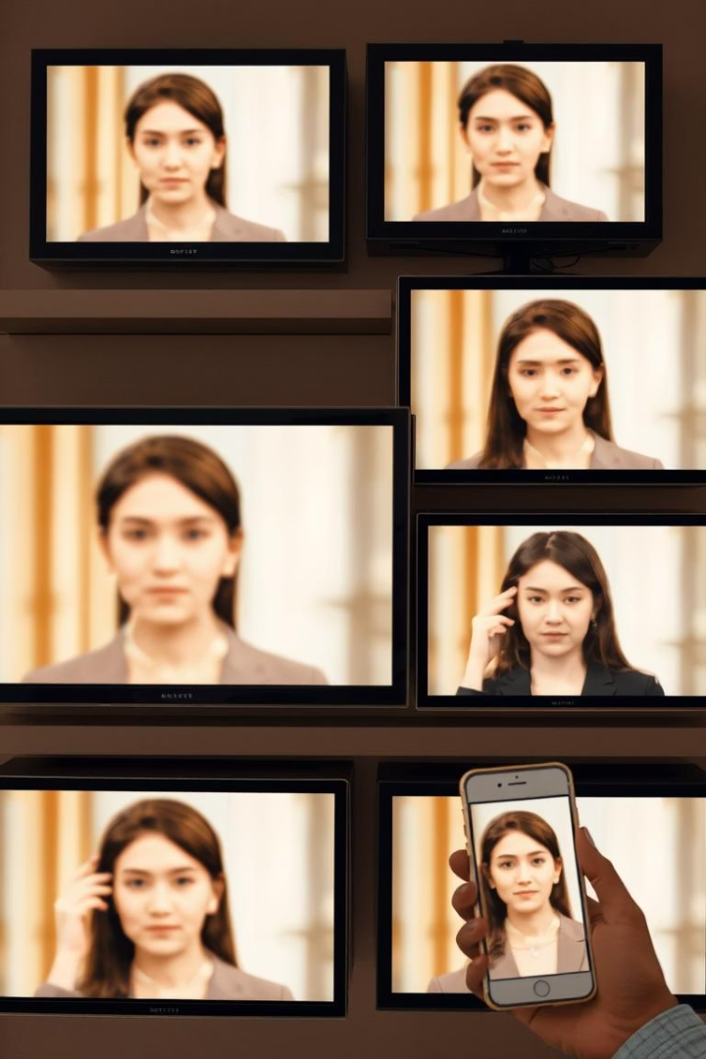



연구과제 활용 방안
방송 영상 처리
CCTV 개인정보 보호
모바일 앱 연동
인터뷰 등에서 제3자의 얼굴을 자동 모자이크 처리합니다.
SNS 영상 공유 시 얼굴 보호 기능으로 연동 가능합니다.
실시간으로 지나가는 사람 얼굴을 자동으로 흐리게 처리합니다.

Slide 7








기대 효과
기술 이해도 증진
시스템 구현 경험
영상 기반 개인정보 보호 기술에 대한 이해도를 높입니다.
실시간 영상 처리 시스템 구현 경험을 습득합니다.
실무 프로젝트 경험
알고리즘 활용 능력
영상처리, AI, 보안 분야의 실무 프로젝트 경험을 확보합니다.
OpenCV 및 얼굴 인식 알고리즘 활용 능력을 향상시킵니다.

Slide 8
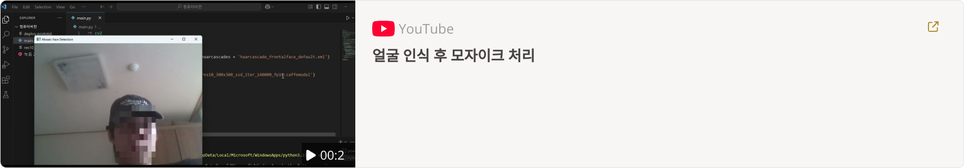
데모모 영상

Slide 9
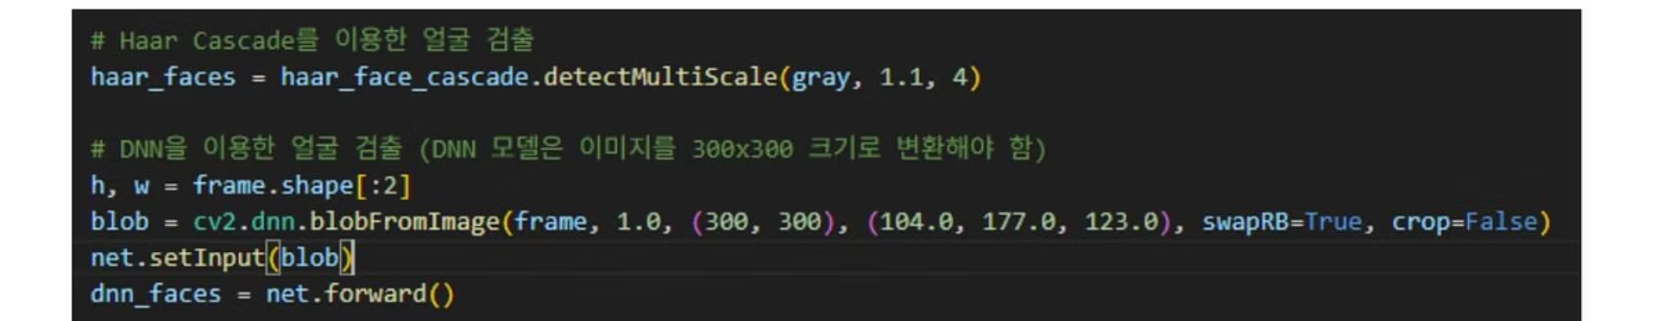
결과 및 향후 개선
웹캠 실시간 얼굴 인식 및 모자이크 처리 시스템을 성공적으로 구현했습니다. Haar Cascade와 DNN 모델 모두 높은 정확도와 효율성을 기록했습니다. 평균 20 FPS로 원활하게 작동했습니다.
조명 부족 환경에서의 성능 개선이 필요합니다. 처리 속도 개선을 위해 딥러닝 기반 모델 추가 및 모바일 환경 최적화 작업이 필요합니다.

Slide 10
GitHub 주소
https://github.com/seunghyeon3634/Real-Time-Face-Mosaic

